Slide 1
⚾
棒球损伤预防
从青少年到职业
Melugin HP · Leafblad ND · Camp CL · Conte S
Current Reviews in Musculoskeletal Medicine · 2018 · Vol.11 pp.26–34
Mayo Clinic · Santa Clara University
★★★★★ 最直接相关的综述
编者：於菟子Max爱棒球

Slide 2
核心摘要
核心论点
过度使用是青少年棒球最主要的损伤机制；职业水平中，过度使用与损伤增加的因果关系未被证实。不同级别需要本质不同的预防策略，一刀切的方案行不通。
损伤趋势
棒球相关手术持续上升，UCL重建术年轻化趋势明显。上肢UCL损伤为主，下肢腘绳肌损伤为主
惊人数据
46% 的青少年受访者曾在手臂疼痛时被鼓励继续投球——这是严重的管理漏洞
预防突破
横滨棒球-9 方案经随机对照试验验证，可显著降低青少年内侧肘关节损伤
核心贡献
综述 60+ 篇文献，揭示从青少年到职业损伤机制的显著差异，提出分级预防的必要性
46%
的青少年曾被鼓励在手臂疼痛时继续投球
编者：於菟子Max爱棒球 | 文献：Melugin et al., Curr Rev Musculoskelet Med, 2018

Slide 3
关键数据
46%
18年
青少年曾被鼓励
带痛投球
MLB损伤趋势
追踪(1998–2015)
Makhni et al. 2015
Conte et al. 2016
82,000+
10年
职业投手投球
生物力学分析
青少年严重损伤
前瞻性研究
Camp et al. 2017
Fleisig et al. 2011
数据来源：MLB损伤监测系统、NCAA系统、ASMI前瞻性队列、日本横滨随机对照试验等多中心大样本数据
这些数据为分级预防策略提供了坚实的循证基础
编者：於菟子Max爱棒球 | 文献：Melugin et al., Curr Rev Musculoskelet Med, 2018

Slide 4
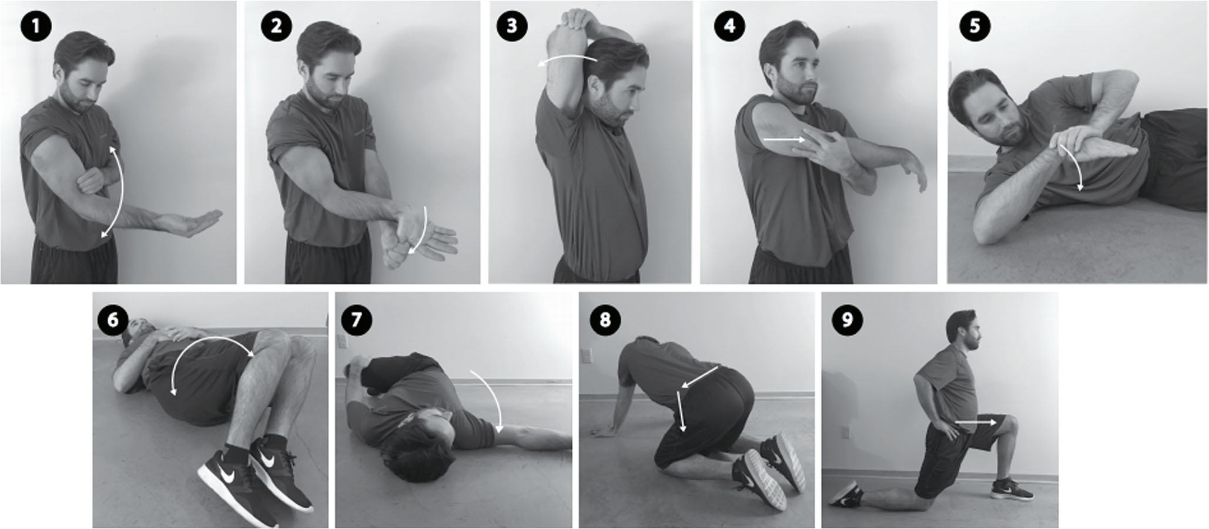
青少年棒球 损伤与预防
主要机制
过度使用已被证实为最主要损伤机制，骨骼未成熟时对重复负荷适应性差
带痛投球
46%青少年曾被鼓励在手臂疼痛时继续投球——这是严重安全隐患
变化球争议
生物力学研究发现变化球并不更危险，关键在于总体负荷管理
知识普及
青少年对损伤预防知识了解不足，风险认知欠缺（Bohne et al. 2015）
横滨棒球-9 预防方案（唯一经随机试验验证）
Sakata et al. (2017) 横滨棒球-9 训练方案——拉伸与活动度训练动作
经RCT验证：显著降低内侧肘关节损伤。同时改善肩旋转范围↑、髋内旋↑、下斜方肌力量↑、胸椎后凸角度改善
编者：於菟子Max爱棒球 | 文献：Melugin et al., Curr Rev Musculoskelet Med, 2018

Slide 5
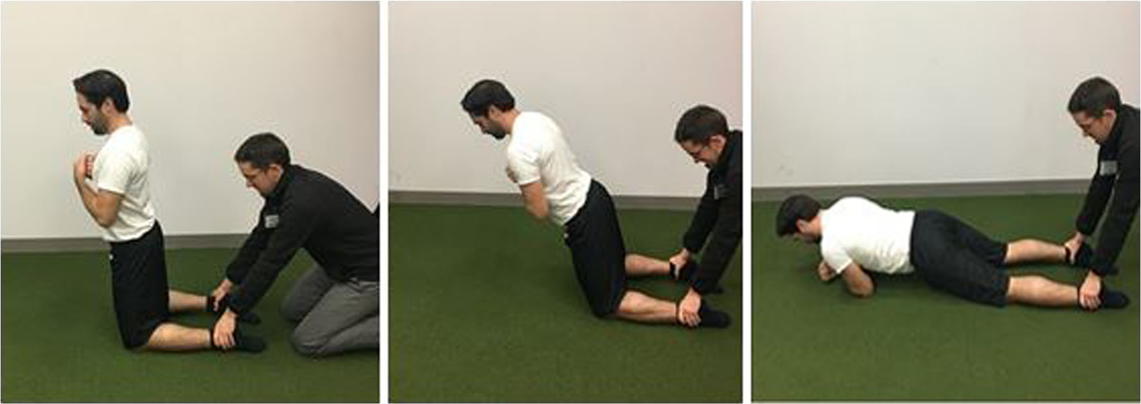
职业棒球 损伤与预防
18年MLB数据 (1998–2015) 损伤发生率稳步上升 · 肩肘损伤是时间损失主因 · MUCL损伤显著增加
球速预测UCL
峰值快球速度是UCL重建的独立预测因素（Chalmers et al. 2016）。基于82,000次投球生物力学分析（Camp et al. 2017）
肩关节预警
外旋和前屈减少比内旋缺失更能预测损伤——基于132个投手赛季分析（Camp et al. 2017）
腘绳肌损伤
Nordic腘绳肌离心强化练习可降低职业棒球队腘绳肌损伤发生率和时间损失（Seagrave et al. 2014）
Nordic 腘绳肌离心强化练习
Seagrave et al. (2014) — 离心/Nordic腘绳肌强化练习示意图
职业水平关键启示：过度使用与损伤因果未证实，但球速监控 + 肩袖活动度维护 + 离心训练至关重要
编者：於菟子Max爱棒球 | 文献：Melugin et al., Curr Rev Musculoskelet Med, 2018

Slide 6
青少年 vs 职业：差异化预防策略
维度 | 🧒 青少年 (Youth) | 🏟️ 职业 (Professional)
损伤机制 | 过度使用（已证实） | 因果关系未被证实
投球数管理 | ⚠️ 严格监控，至关重要 | 仍需监控，非核心关注
变化球 | 生物力学未发现更危险 关键在总体负荷 | 关注球速和球种 与UCL损伤关联
上肢重点 | UCL损伤、关节活动度 | UCL损伤、肩袖、球速
下肢重点 | 髋关节活动度 | 腘绳肌 → Nordic训练
关键预防 | 横滨棒球-9 · 严禁带痛投球 安全器材 · 普及教育 | 活动度维持 · 球速监控 改良睡眠者拉伸
独特风险 | 46%被鼓励带痛投球 预防知识普及不足 | 峰值球速预测UCL 累积工作量
每个级别需要针对性设计独特的损伤预防策略。一刀切的方案行不通。
论据支撑：本文综述60+篇文献，涵盖RCT、前瞻队列、回顾性分析及生物力学研究，证据等级从I级到IV级不等
编者：於菟子Max爱棒球 | 文献：Melugin et al., Curr Rev Musculoskelet Med, 2018

Slide 7
预防策略框架
1
2
拉伸方案
力量强化
改良睡眠者拉伸
改良交叉身体拉伸
横滨棒球-9综合方案
Nordic腘绳肌离心练习
核心稳定性训练
下斜方肌力量强化
3
4
监控与预测
安全与普及
投球计数监控
球速监控(UCL预测)
肩关节活动度评估
安全用球和面部护具
可脱离式垒包
ASMI青少年投球指南
实施建议：将上述方案系统性融入热身、训练、恢复三个阶段，建立定期评估与反馈机制
青少年优先：横滨棒球-9 + 负荷管理 | 职业优先：球速监控 + 活动度维护 | 全级别：Nordic + 睡眠者拉伸
编者：於菟子Max爱棒球 | 文献：Melugin et al., Curr Rev Musculoskelet Med, 2018

Slide 8
研究空白与训练实践启示
研究空白
级别特异性预防方案缺失，亟待针对性开发和验证
非投手（野手、捕手）损伤研究严重不足
青少年指南依从性差：虽有建议但遵守率堪忧
职业水平：需更多损伤预测和预防的循证研究
训练实践启示
区分级别：青少年和职业本质不同，不可一刀切
青少年重点：负荷管理 · 严禁带痛投球 · 横滨棒球-9
职业重点：球速监控 · 肩关节外旋/前屈活动度维护
全级别通用：Nordic腘绳肌练习 · 改良睡眠者拉伸
持续监测：可穿戴传感器和生物力学评估纳入日常训练
Melugin et al. (2018)
Injury Prevention in Baseball: from Youth to the Pros. Curr Rev Musculoskelet Med, 11:26–34
编者：於菟子Max爱棒球 | 文献：Melugin et al., Curr Rev Musculoskelet Med, 2018

Slide 9
⚾
谢谢阅读
Melugin HP · Leafblad ND · Camp CL · Conte S
Injury Prevention in Baseball: from Youth to the Pros
Current Reviews in Musculoskeletal Medicine, 2018
编者：於菟子Max爱棒球

